Slide 1

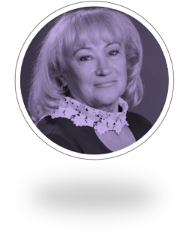
Дата проведення 28.04.2023 р.
Час проведення: 13.00
Планування
освітньої діяльності з
дошкільниками
Консультант КУ “ЦПРПП ВМР” Лариса Бондарчук

Slide 2

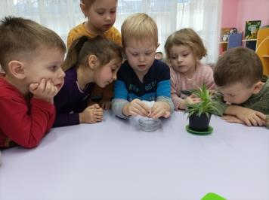
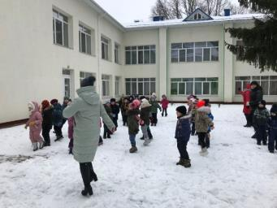
Планування освітньої роботи –
обов’язковий елемент
щоденної роботи педагога, який забезпечує
послідовність
системність
комплексність
в організації життєдіяльності з дітьми

Slide 3
Методичний порадник
« Як створити внутрішню систему якості освіти»
Вимога 3.1 «Ефективність планування педагогами діяльності та якість організації освітнього процесу»
Критерій 3.1.1. «Педагоги планують свою діяльність, аналізують її результативність».
Критерій 3.1.2. «Педагоги застосовують технології та методики, спрямовані на оволодіння здобувачами освіти ключовими компетентностями».
Критерій 3.1.3 . «Педагоги використовують та/ або створюють освітні
ресурси».
Критерій 3.1.4. «У закладі дошкільної освіти мовою освітнього процесу є державна мова».

Slide 4
Професійний стандарт “Вихователь закладу дошкільної освіти”
5. Трудові функції та професійні компетентності вихователя.
Прогностична компетентність
Вихователь планує та прогнозує результати освітнього процесу
Ставить цілі, самоорганізується та готується до освітнього процесу
Документує професійну діяльність.
2. Оцінювально-аналітична компетентність
Вихователь моніторить якість освітньої діяльності й інтерпретує результати для адаптації та корегування освітнього процесу відповідно до можливостей і потреб здобувачів освіти
Визначає рівень сформованості компетентностей у здобувачів освіти відповідно до Державного стандарту дошкільної освіти.
3.Організаційна компетентність
Вихователь забезпечує здобуття дошкільної освіти державною мовою
Обирає ефективні методи, форми та засоби організації освітнього процесу відповідно до запитів і потреб здобувачів освіти
Організовує ігрову (провідну) й інші види дитячої діяльності та підтримує види діяльності, ініційовані дитиною
Забезпечує здобуття дошкільної освіти дітьми з особливими освітніми потребами

Slide 5

Опис трудових функцій ( професійні компетентності занння, уміння та навички ).
Знання А.1.1.32 Види, типи, основні підходи до планування в закладі дошкільної освіти, їх переваги та недоліки.
Знання А.1.1.33 Специфіка планування освітнього процесу в різних вікових групах.
Уміння і навички. А1.1.У2. Складати перспективний план і календарний план освітньої роботи в різних вікових групах, використовуючи різні підходи до планування.
Уміння і навички. А1.1.У3. Визначати конкретні цілі та планувати освітню роботу в різновікових групах закладу дошкільної освіти.

Slide 6




Освітня діяльність здійснюється на основі державних документів: Базового компонента та освітніх програм

Slide 7

В освітній програмі для дітей від 2 до 7 років «Дитина» в підрозділах кожного освітнього напрямку визначені освітні завдання, зміст педагогічної роботи та освітні результати, які обов’язково мають враховуватися педагогами при планування освітньої діяльності.

Slide 8
Нормативно-правові документи, якими керується вихователь під час організації та планування роботи з дітьми:
• наказ МОН України «Про затвердження гранично допустимого навантаження на дитину у дошкільних навчальних закладах різних типів та форм власності» від 20.04.2015 № 446
• інструктивно-методичні рекомендації «Про організацію роботи з музичного виховання дітей у дошкільних навчальних закладах», викладені в листі МОН України від 02.09.2016 № 1/9-454
• інструктивно-методичні рекомендації «Про організацію фізкультурно-оздоровчої роботи у дошкільних навчальних закладах», викладені в листі МОН України від 02.09.2016 № 1/9-456
• інструктивно-методичні рекомендації «Щодо організації роботи дошкільних навчальних закладів по ознайомленню дітей із народними традиціями, святами та обрядами» (лист МОН від 20.10.2016 № 1/9-561)
• Про затвердження протиепідемічних заходів у закладах дошкільної освіти на період карантину у зв’язку з поширенням короновірусної хвороби ( COVID -19) (постанова МОЗ від 22.09.2020№ 55).
• методичні рекомендації про окремі питання діяльності закладів дошкільної освіти у 2022/2023 навчальному році лист МОН від 27.07.2022 № 1/8504-22.

Slide 9
Складати план освітньої роботи з дітьми роботи можна за такими ознаками
Режимними моментами з урахуванням видів діяльності
Видами діяльності з урахуванням освітніх напрямів
Інтегрованими блоками
Освітніми напрямами

Slide 10
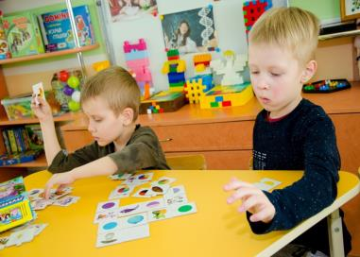
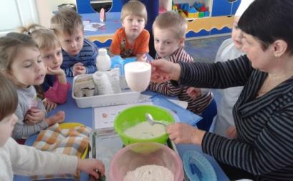
В ході планування освітньої роботи важливо обов'язково враховувати загальні тенденції:
впровадження особистісно - орієнтовної моделі виховання;
гуманізація освітнього процесу;
широке використання інноваційних освітніх технологій;
інтегрований підхід до організації та змісту дошкільної освіти;
- надання пріоритету провідним видам діяльності дітей на кожному віковому періоді.

Slide 11
«Примірна інструкція з діловодства у дошкільних навчальних закладах» затверджена наказом Міністерства освіти і науки, молоді та спорту України № 1059 від 01.10.2012 р
Додаток 1 до Інструкції (пункту 1.4)
Перелік обов’язкового складу документів відповідальність за формування та зберігання яких несе:
3. Вихователь:
3.1. План освітньої роботи з дітьми
3.2. Журнал обліку щоденного відвідування групи дітьми.
3.3. Книга відомостей про дітей та їхніх батьків.
3.4. Картотека дидактичних ігор, методичних розробок (конспекти різних видів роботи з дітьми тощо).
3.5. Щоденник з підвищення фахового рівня

Slide 12
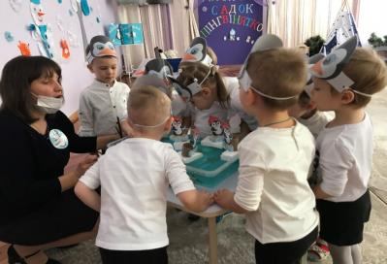
Педагогічні умови для складання календарного плану
Результати діагностики розвитку дітей
Якість предметно-розвивального середовища в групі та за її межами
Віковий склад групи
Розподіл дітей на підгрупи

Slide 13

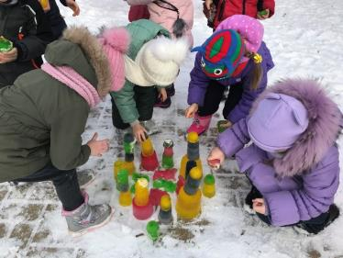
Форма планування може бути різною, і затверджується педрадою закладу дошкільної освіти:
поширена - для молодого педагога (до 3-х років), спрощена для педагога-професіонала.
Проте в жодному випадку не допускається безсистемність, пропущення окремих видів занять та діяльності дітей (пішохідні переходи; фізкультура на свіжому повітрі; колективна праця; сюжетно-рольові, конструктивно- будівельні, театралізовані ігри; СХД: художньо-мовленнєва, музична, образотворча, театралізована (їх краще планувати по тижню почергово); художня праця; дослідницько - пошукова діяльність тощо).

Slide 14
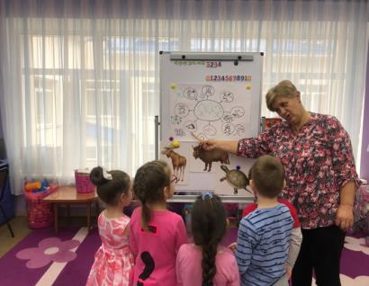
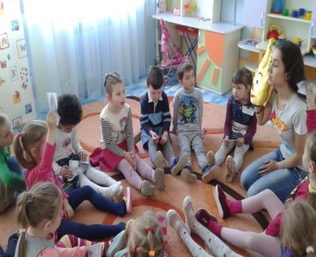
Педагог має свободу вибору найбільш ефективної та зручної для нього моделі та форми планування як інструменту організації освітньої діяльності.

Slide 15
До перспективних планів освітньої діяльності
відносяться:
- сітки занять, їх тематика;
- зміст ігрової та трудової діяльності;
- тематика свят та розваг; комплекси ранкової гімнастики та гімнастики пробудження після денного сну (по 2 комплекси на місяць з ускладненнями на другому тижні);
- загартувальні заходи (назва, норми);
- робота з батьками (форма, теми, термін проведення);
- довготривалі спостереження (назва об'єкту, мета, короткі запитання).

Slide 16
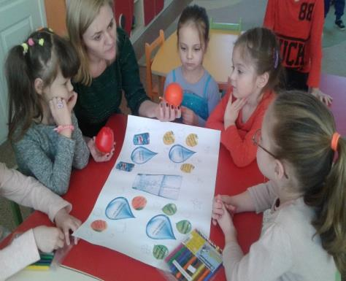
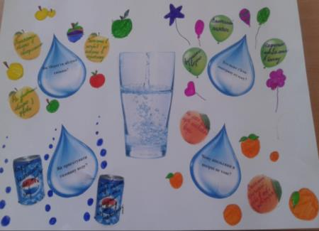
Створення інтелектуальної карти
“Що ми знаємо про воду?”

Slide 17
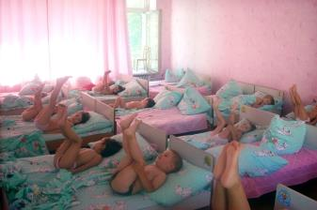
Загартувальні процедури
(розписуються на місяць у перспективному плані )
Здійснювати комплекс загартувальних заходів із використанням повітря, сонця, води.
Систематично провітрювати групове приміщення, підтримувати температуру повітря + 20-22 С.
Водні процедури: вологе обтирання.
Ходіння по оздоровчих доріжках для профілактики плоскостопості.
Полоскання горла.
Обливання водою рук до ліктя.

Slide 18
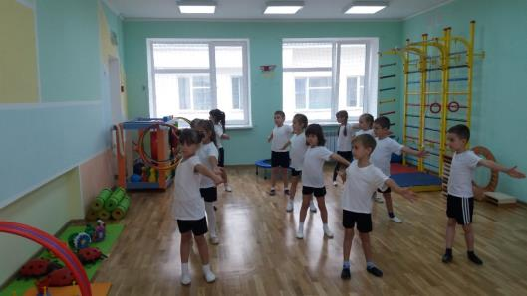
Календарні (поточні) плани складаються на основі перспективних на зручний для кожного педагога період - 1-2 дні, і мати довільну текстову чи графічну форму.
Один з варіантів - планування за режимними моментами

Slide 19
І половина дня:
Ранок: ігри, бесіди, спостереження, праця, індивідуальна робота з дітьми та батьками; самостійна рухова діяльність дітей,
Заняття: тема, програмовий зміст, матеріал, хід заняття.
І прогулянка: спостереження, спортивні ігри та вправи, індивідуальна робота з різних розділів програми, екскурсії, прогулянки, походи за межі ЗДО, самостійна рухова діяльність дітей

Slide 20
ІІ половина дня:
Праця, самостійна художня діяльність
Різні види праці (художня, господарсько-побутова, в природі) в різних формах. СХД дітей (образотворча, художньо-оформлювальна, мовленнєва, музична, театралізована)
Розваги, ігри:
Різні види театрів (ляльковий, тіньовий, іграшок тощо), ігри - драматизації, інсценізації, концерти, фізкультурні, музичні, літературні дозвілля.
ІІ прогулянка:
Ігри, спостереження, праця, індивідуальна робота з батьками, самостійна рухова діяльність дітей

Slide 21
Орієнтовний зразок
планування піших переходів
Піший перехід навколо дитячого садка. Дата проведення.
Мета: формувати у дітей вміння ходити різним темпом, додержуючись відстані від попередньої пари на один крок. Ходити у звичному для дітей темпі двома переходами ( по 20 хвилин кожний ) з активним відпочинком між ними. Перерву влаштувати 5-10 хвилин.
Під час перерви провести спостереження за рухливою грою старших дошкільників. Ходьба по колоді ( перший раз – руки в сторони, другий – на поясі, третій звичайна ходьба. Рухлива гра «Трамвай».

Slide 22
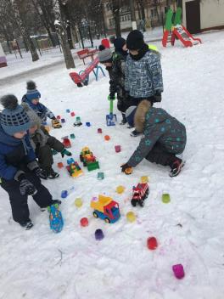
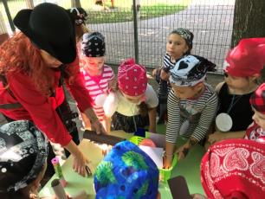
Планування прогулянки
- ігри: рухливі, дидактичні, будівельно-конструктивні, сюжетно- рольові;
- спортивні вправи;
- спостереження за явищами природи, експериментування;
- праця в природі та на майданчику;
індивідуальна робота / особистісно
зорієнтоване спілкування;
- самостійна діяльність дітей за їх вибором.

Slide 23
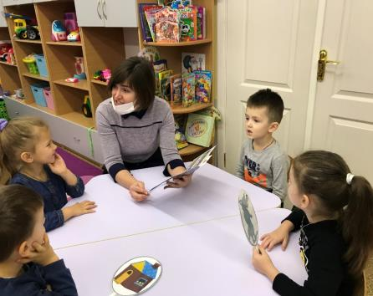
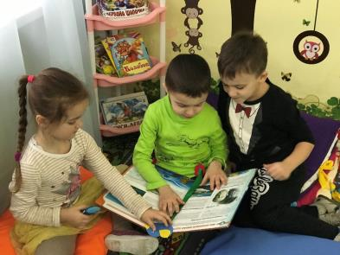
Секрети вдалого планування різних форм роботи з дітьми.
1. Не перенавантажуйте зміст освітньої діяльності пізнавальними завданнями. Пам’ятайте про необхідність виділити для дитини час на вільну самостійну діяльність і відпочинок
Книжкова крамниця
або як вибрати цікаву книжку

Slide 24
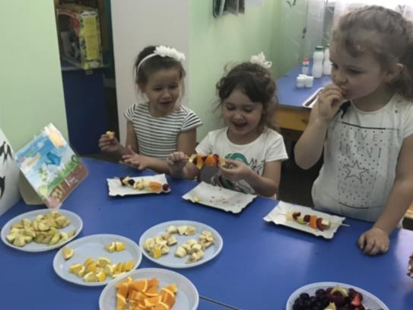
Досліди в лабораторії
«Фруктові салатики»
Зміст освітньої діяльності з дітьми має бути реальним для реалізації та цікавим для дітей.

Slide 25
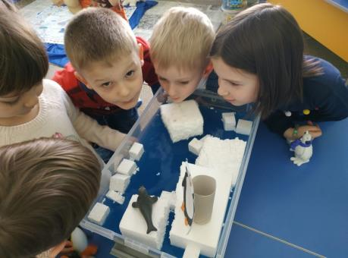
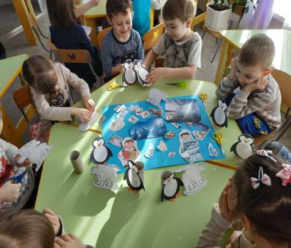
Тематичний тиждень
«Де зима буває цілий Рік»
Формуйте у дітей уміння працювати в команді, вибудовувати взаємини з однолітками, організовувати власну діяльність тощо.

Slide 26

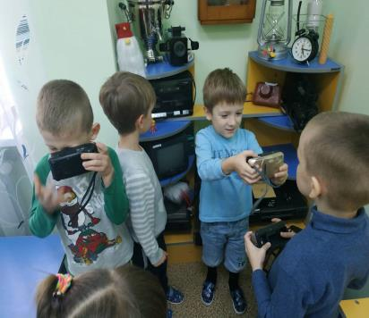
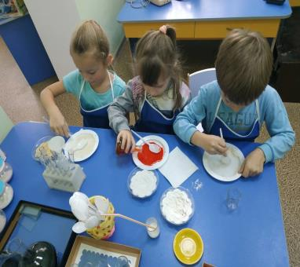

Плануйте як освітній процес, так і наповнення розвивального предметного середовища. Адже правильно організований простір дасть змогу дітям застосовувати отримані знання на практиці.

Slide 27
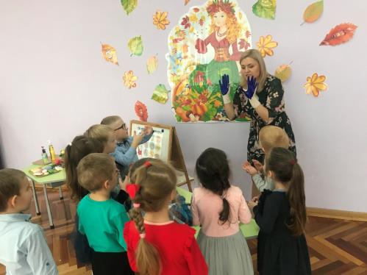
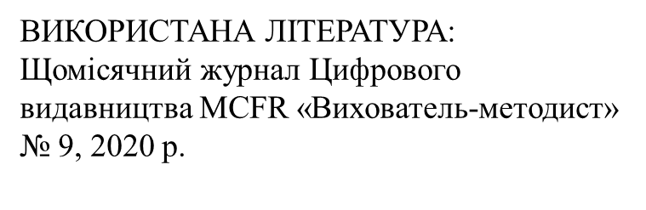
Не бійтеся під час планування проявляти творчість й ініціативу, утім враховуйте сучасні особливості розвитку дітей дошкільного віку.

Slide 28
ДЯКУЮ ЗА УВАГУ!

